Slide 1
SSAFY 4기 김영록
컴퓨터 소프트웨어
경험 못한 다양한 분야를 개발하고 싶었고, 현업에 대한 경험을 진행하고 싶었습니다.
그리고 짜임새 있게 개발을 진행해보고 싶었습니다.
좀 더 폭 넓은 분야의 지식을 경험해보고
현업에서의 개발을 조금이나마 경험할 수 있었으면 좋겠습니다.
또한 품질관리를 위한 테스트는 현업에서 필수적인 요소라고 생각하여
현업에 가기 전 경험을 해보고 싶었습니다.
전공
기업 연계를 선택한 이유
얻고 싶은 것
Notes:
2학기는 자기주도형으로 프로젝트가 진행됩니다.
자기주도형이란 뜻은 프로젝트에 필요한 기술, 내용 등 필요한 부분을 강사님이 아닌
본인 스스로 찾아보고 학습하는 형태이지 시간을 자유롭게 사용하는 것은 아니다.
정규 수업 시간은 9시~18시 이며,
해당 수업 시간 중 학습공간을 이탈하는 것은 안됩니다.
부득이하게 학습공간을 이탈할 경우, 담당프로, 컨설턴트님에게 공유해주시기 바랍니다.
온라인 학습이지만 싸피 학사규정은 동일하게 적용됩니다.
매주 월, 수, 금 오전 9시에 라이브 강의가 진행 되면,
에듀싸피 팝업을 통해 접속해주시기 바랍니다.
자기주도 프로젝트이지만 프로젝트 진행에 필요한 내용 또는 도움이 되는 내용으로 강의가 진행 되니,
필수 참석입니다.
라이브 강의가 있는 날은 종료 후 프로젝트 미팅이 진행됩니다.
오전 프로젝트 반미팅을 시작으로 하루 일과가 시작됩니다.
데일리 세부 시간을 기준으로 면담 등 학사활동이 진행되니 점심시간은 최대한 지켜주시기 바랍니다.

Slide 2
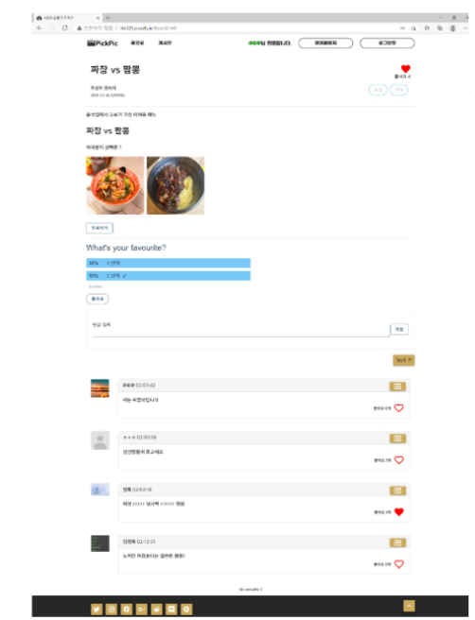
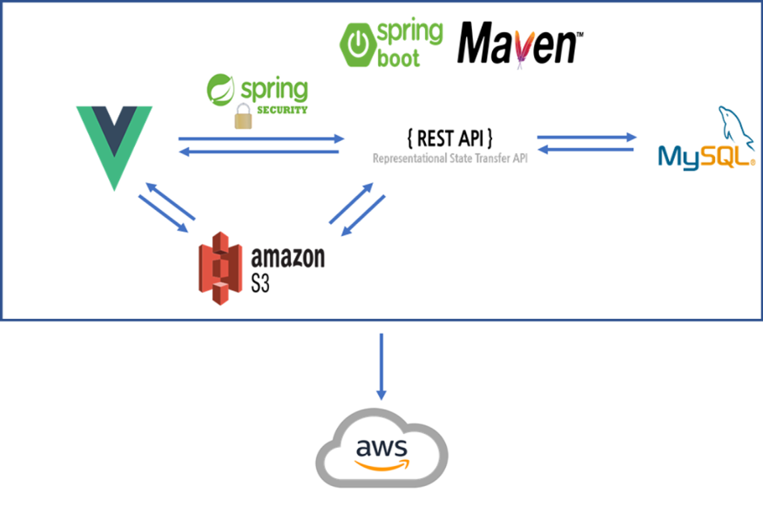
공통프로젝트 소개
프로젝트 주제
Pick Pic
기획의도
사용자들이 편하게 사용할 수 있는 블로그를 제작하고, 고민되는 사항에 대하여
사진을 통해 다른 사용자들이 투표를 통해 결정하는 것에 도움을 줄 수 있게 제작
기술 스택
역할
Frontend -> 게시판, 관리자게시판,
에디터 구현 및 팀장 역할 수행, FrontEnd 배포
Notes:
2학기는 자기주도형으로 프로젝트가 진행됩니다.
자기주도형이란 뜻은 프로젝트에 필요한 기술, 내용 등 필요한 부분을 강사님이 아닌
본인 스스로 찾아보고 학습하는 형태이지 시간을 자유롭게 사용하는 것은 아니다.
정규 수업 시간은 9시~18시 이며,
해당 수업 시간 중 학습공간을 이탈하는 것은 안됩니다.
부득이하게 학습공간을 이탈할 경우, 담당프로, 컨설턴트님에게 공유해주시기 바랍니다.
온라인 학습이지만 싸피 학사규정은 동일하게 적용됩니다.
매주 월, 수, 금 오전 9시에 라이브 강의가 진행 되면,
에듀싸피 팝업을 통해 접속해주시기 바랍니다.
자기주도 프로젝트이지만 프로젝트 진행에 필요한 내용 또는 도움이 되는 내용으로 강의가 진행 되니,
필수 참석입니다.
라이브 강의가 있는 날은 종료 후 프로젝트 미팅이 진행됩니다.
오전 프로젝트 반미팅을 시작으로 하루 일과가 시작됩니다.
데일리 세부 시간을 기준으로 면담 등 학사활동이 진행되니 점심시간은 최대한 지켜주시기 바랍니다.

Slide 3
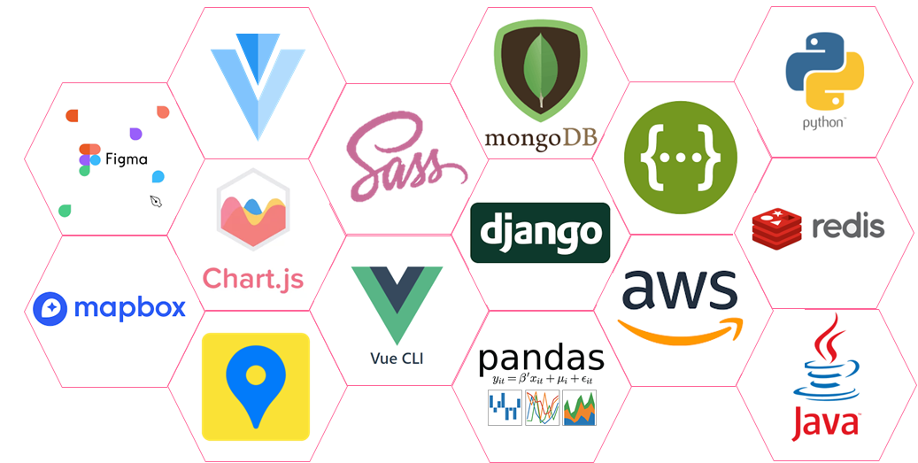
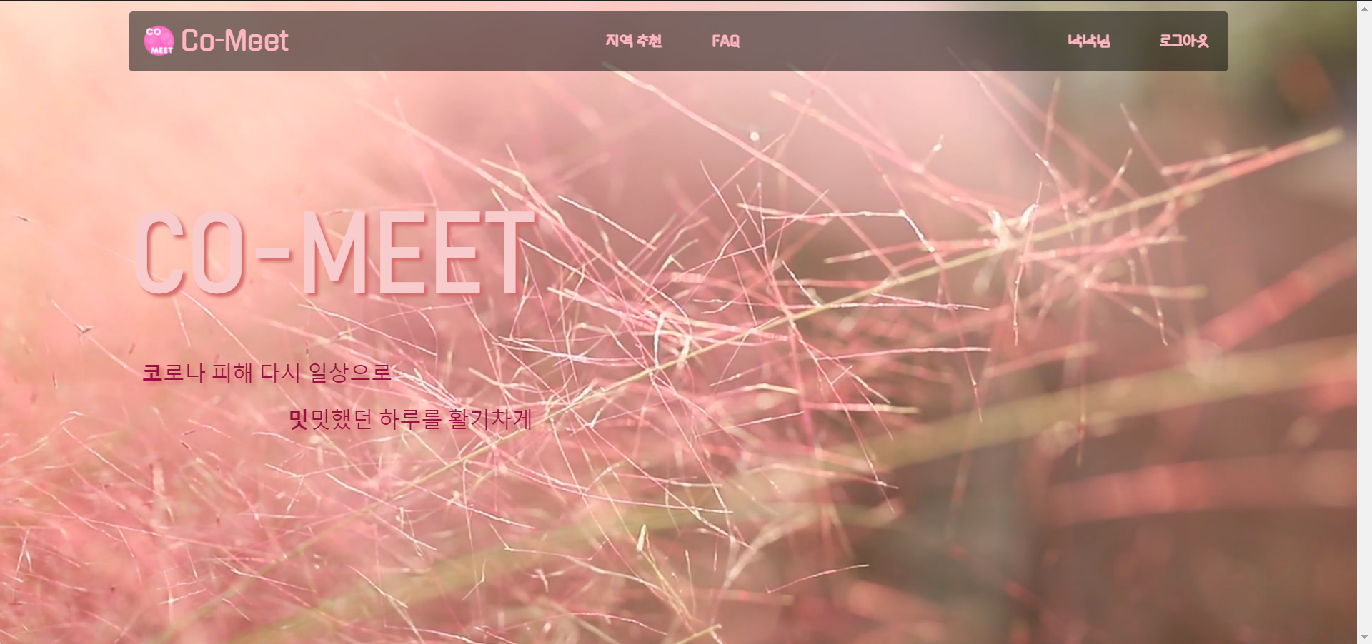
특화 프로젝트 소개
프로젝트 주제
안전하게 만날 수 있는 약속 장소 추천 서비스(CO-MEET)
기술 스택
역할
FrontEnd 로그인, 회원가입, LandingPage, FAQ페이지, 검색 로그
성과
3GB가 넘는 대량의 데이터를 활용해볼 수 있었던 경험
Redis 캐시 서버에 JWT 토큰 저장
Django 프레임워크를 새로 경험
Notes:
2학기는 자기주도형으로 프로젝트가 진행됩니다.
자기주도형이란 뜻은 프로젝트에 필요한 기술, 내용 등 필요한 부분을 강사님이 아닌
본인 스스로 찾아보고 학습하는 형태이지 시간을 자유롭게 사용하는 것은 아니다.
정규 수업 시간은 9시~18시 이며,
해당 수업 시간 중 학습공간을 이탈하는 것은 안됩니다.
부득이하게 학습공간을 이탈할 경우, 담당프로, 컨설턴트님에게 공유해주시기 바랍니다.
온라인 학습이지만 싸피 학사규정은 동일하게 적용됩니다.
매주 월, 수, 금 오전 9시에 라이브 강의가 진행 되면,
에듀싸피 팝업을 통해 접속해주시기 바랍니다.
자기주도 프로젝트이지만 프로젝트 진행에 필요한 내용 또는 도움이 되는 내용으로 강의가 진행 되니,
필수 참석입니다.
라이브 강의가 있는 날은 종료 후 프로젝트 미팅이 진행됩니다.
오전 프로젝트 반미팅을 시작으로 하루 일과가 시작됩니다.
데일리 세부 시간을 기준으로 면담 등 학사활동이 진행되니 점심시간은 최대한 지켜주시기 바랍니다.

